Slide 1
O Ensino de
Ciências no Brasil
A educação em ciências no Brasil
Simon Schwartzman; Micheline Christophe
Instituto do Estudo do Trabalho e Sociedade – IETS
O ensino de ciências no brasil: história, formação de professores e desafios atuais
Fabrício do Nascimento; Hylio Laganá Fernandes; Viviane Melo de Mendonça.
Universidade Federal de São Carlos - UFSCar
Aula 5_IEEC_2015
Profa. Joana Andrade

Slide 2
1950-1960
Ensino de ciências – mundo ocidental pós-guerra.
Industrialização, desenvolvimento tecnológico e científico.
Ensino:
Primário (1º-5º ano) →Ginasial (6º a 9º ano) Colegial (Ensino Médio)
Ênfase histórica no ensino do Trivium: lógica, gramática, retórica
Quadrivium: aritmética, musica, geometria, astronomia
O latim tinha preponderância sobre as disciplinas científicas.

Slide 3
Manifesto dos Pioneiros da Educação Nova:
met. Tradicional→ met. Ativa
”preconizava a educação em ciências a partir do ensino médio e superior, que acabou prevalecendo, com separação do ensino médio entre os cursos “clássicos” “científicos”, que davam acesso à educação superior, e os cursos profissionais para os ofícios da indústria, do comércio e da agricultura.”
1954 - IBECC (Instituto Brasileiro de Educação, Ciência e Cultura): atualização dos conteúdos ensinados no Brasil pela adoção de propostas internacionais.

Slide 4
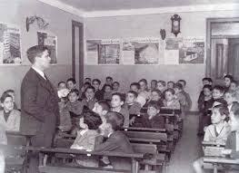
Nessa fase inicial de atuação do IBECC (SP) durante os anos de 1950, as propostas curriculares das escolas brasileiras eram centralizadas e rígidas. Além disso, os currículos oficiais prescreviam conteúdos que organizavam conhecimentos científicos de modo a facilitar a “transmissão cultural” dos resultados da ciência e ilustrar a aplicação prática desses conhecimentos (FRACALANZA; AMARAL & GOUVEIA, 1987)
Ensino de Ciências: exposição oral,
anotação dos alunos, exercícios de
fixação e, eventualmente,
demonstrações práticas de que
havia sido ensinado.

Slide 5
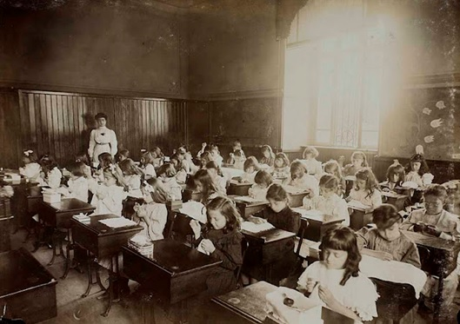
http://lemad.fflch.usp.br/node/8104

Slide 6
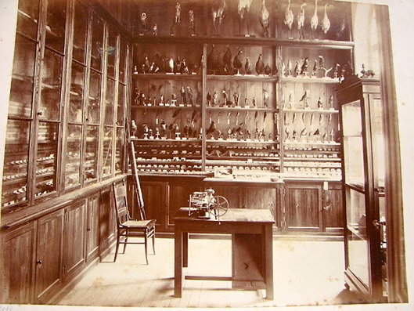
http://lemad.fflch.usp.br/node/8104

Slide 7
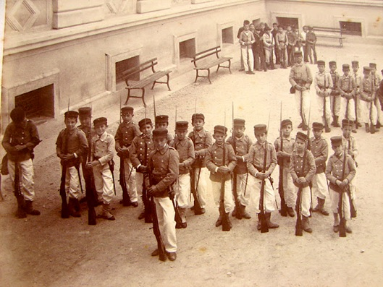
1895 - evolução militar na aula de ginástica, exclusivo para meninos
http://lemad.fflch.usp.br/node/8104

Slide 8
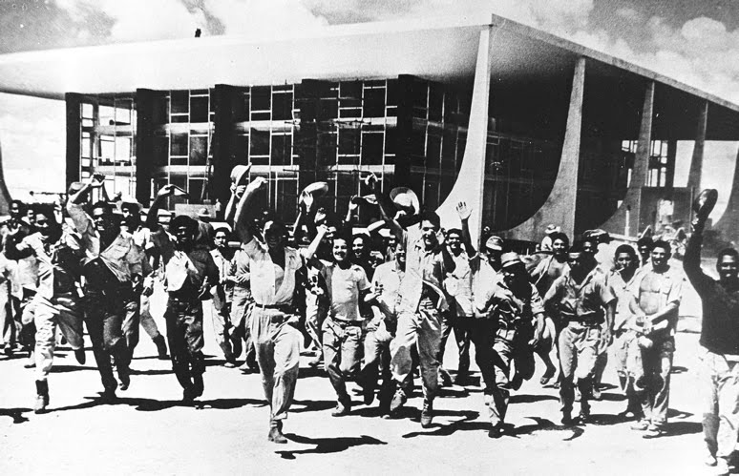
1960-1970
Guerra fria
“método científico e formação do cidadão”: democratização do conhecimento
científico para formação de futuros
políticos, profissionais liberais,
operários...
Ensino de ciências: da observação → para a investigação

Slide 9
Criação de Centros de Ciências(nas Universidades)
Editoração de livros específicos
Análise da sequência dos conteúdos ‘currículo’
Cursos de atualização e treinamento de professores
Crítica à simples tradução de Programas Internacionais de Ciências.
Jerome Bruner (psicologia cognitivista)
Jean Piaget (construção do conhecimento)
LDB - 5024/1961 – ampliação do currículo de disciplinas científicas

Slide 10
1970-1980
Crise energética mundial
Degradação ambiental
LDB – 5692/1971 – modernização/ ‘ensino técnico’ do país 3 + 1 (2º grau e universidades).
Fragmentação do conhecimento e do ensino
Emergência dos cursinhos preparatórios [escolas propedêuticas (escolas particulares) e apostilas (para os cursinhos)]
Sociedades Brasileiras: Q, F, M + SBPC manifestam contra a Resolução 30/74 (licenciatura ciência integrada + complementação em química, física, biologia ou matemática)

Slide 11
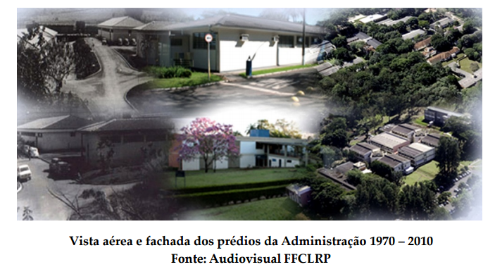
Até a criação dos primeiros programas de pós‐graduação no Brasil, na década de 70, a única maneira de se formar em ciências no país era através do trabalho direto como discípulo de um pesquisador já estabelecido, na maior parte dos casos formado do exterior.

Slide 12
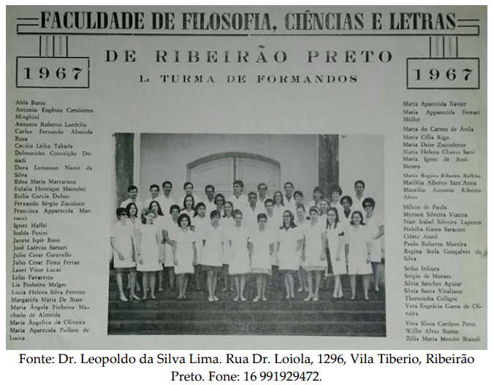
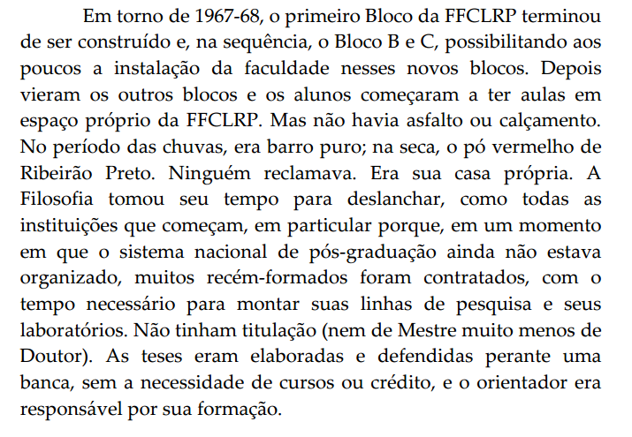

Slide 13
1980-1985
Muitos diplomas e pouca qualificação são apontados como ‘problemas educacionais’.
Proposição de novos currículos.
Crítica aos cursos ‘empresariais’ de formação de professores
FMI, Banco Mundial : ‘mercantilização’ da educação

Slide 14
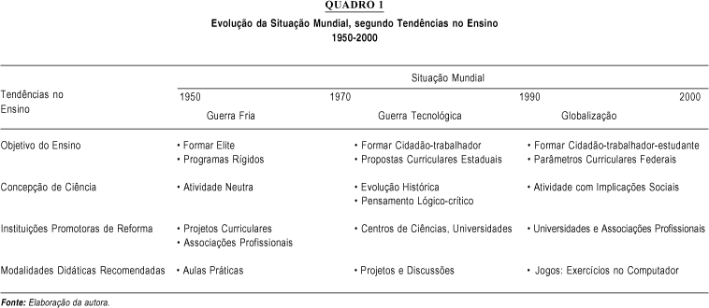

Slide 15
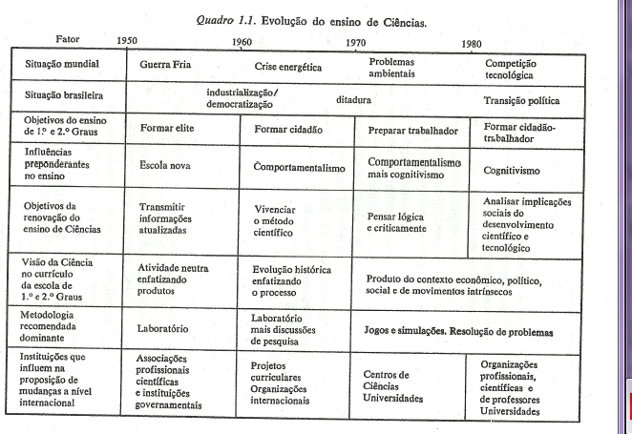

Slide 16
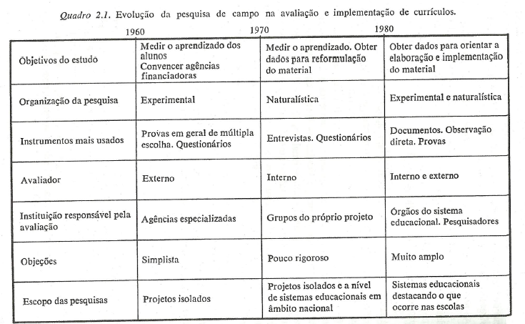

Slide 17
Ensino de....
...química, física, matemática, biologia.
Que área é essa?

Slide 18
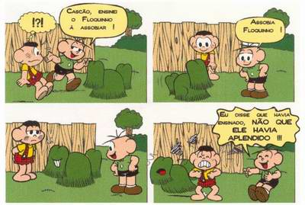
Objeto de estudo: processo de ensino-aprendizagem do conhecimento químico.
“Diferentemente das outras áreas da química, que basicamente preocupam-se com interações de átomos e moléculas, com a dinâmica e mecanismos de transformações químicas, nós, da área de educação química, nos envolvemos com interações de pessoas
(alunos e professores) e
com a dinâmica do
conhecimento
nas aulas de química.”
(Schnetzler e Aragão, 1995)

Slide 19
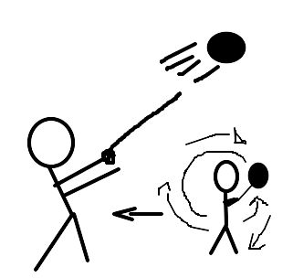
O que um(a) professor(a) de Química ensina para seus alunos(as) decorre da sua visão epistemológica dessa ciência, do propósito educacional que atribui ao seu ensino, de como
se vê como educador(a) (Schnetzler).
Aprendizagem por redescoberta
Transmissão –
Recepção
Tábula rasa
Cientista mirim
Concepções alternativas
Mudança
conceitual
Transposição
didática
Posner
Eduardo Mortimer
Conflito Cognitivo
Evolutivo
Radical
Varret
Chevallard
Transformação do objeto de
conhecimento cientifico em
objeto de ensino.
Jean Piaget
David Ausubel
Importância dos
conhecimentos prévios

Slide 20
PSICOLOGIA
PSICANÁLISE
CIÊNCIAS SOCIAIS
EDUCAÇÃO
TECNOLOGIA DA COMUNICAÇÃO
HISTÓRIA E EPISTEMOLOGIA
Os fundamentos teórico-metodológicos na pesquisa em ensino de ciências
têm origem nas Ciências Humanas e não na física, na química, na matemática,
na biologia...

Slide 21
Pesquisas em ensino de ciências
1972 e 1995: 572 documentos, sendo 498 dissertações, 67 teses de doutorado e 7 teses de livre-docência, com cerca da metade defendida em apenas três instituições acadêmicas:
29,4% na USP
18,0% na UNICAMP
5,4% na UFRJ
As demais 28 instituições produtoras de trabalhos no campo de Ensino de Ciências contribuíram com um percentual inferior a 5,0%.
(Megid Neto)

Slide 22
Temáticas de investigação em E. C. nos últimos 20 anos
Identificação de concepções alternativas de alunos;
Proposição de modelos de ensino que as levem em consideração;
Resolução de problemas;
Ensino experimental;
Análise de materiais didáticos;
Relações: CTS em processos de ensino-aprendizagem;
Linguagem e comunicação em sala de aula;
Modelos e analogias;
Concepções epistemológicas de professores;
Propostas/modelos de formação docente;
Questões curriculares e de avaliação;
Políticas públicas de educação;
Novas tecnologias de comunicação

Slide 23
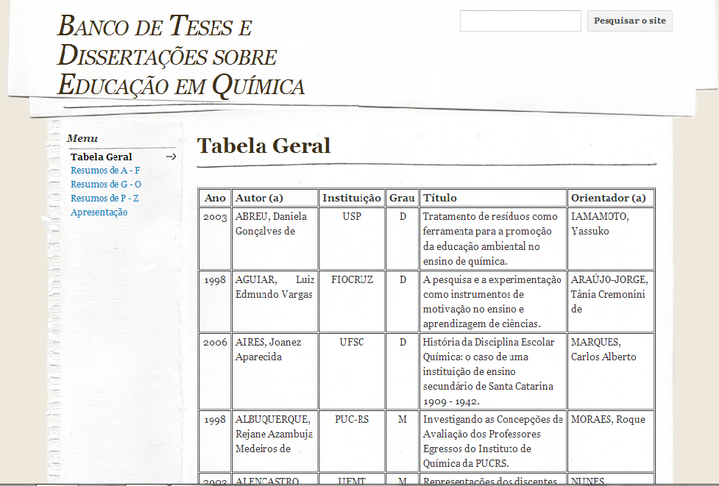
https://sites.google.com/site/btdequi/tabela-geral-1

Slide 24
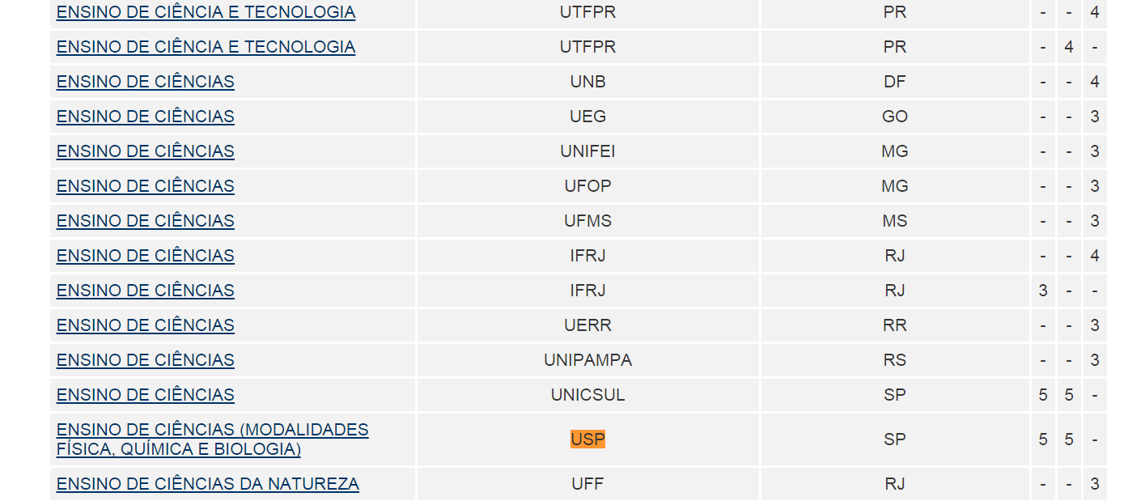
Cursos de Pós-Graduação na Área de Ensino de Ciências e Matemática (Fonte: Capes, 2015)

Slide 25
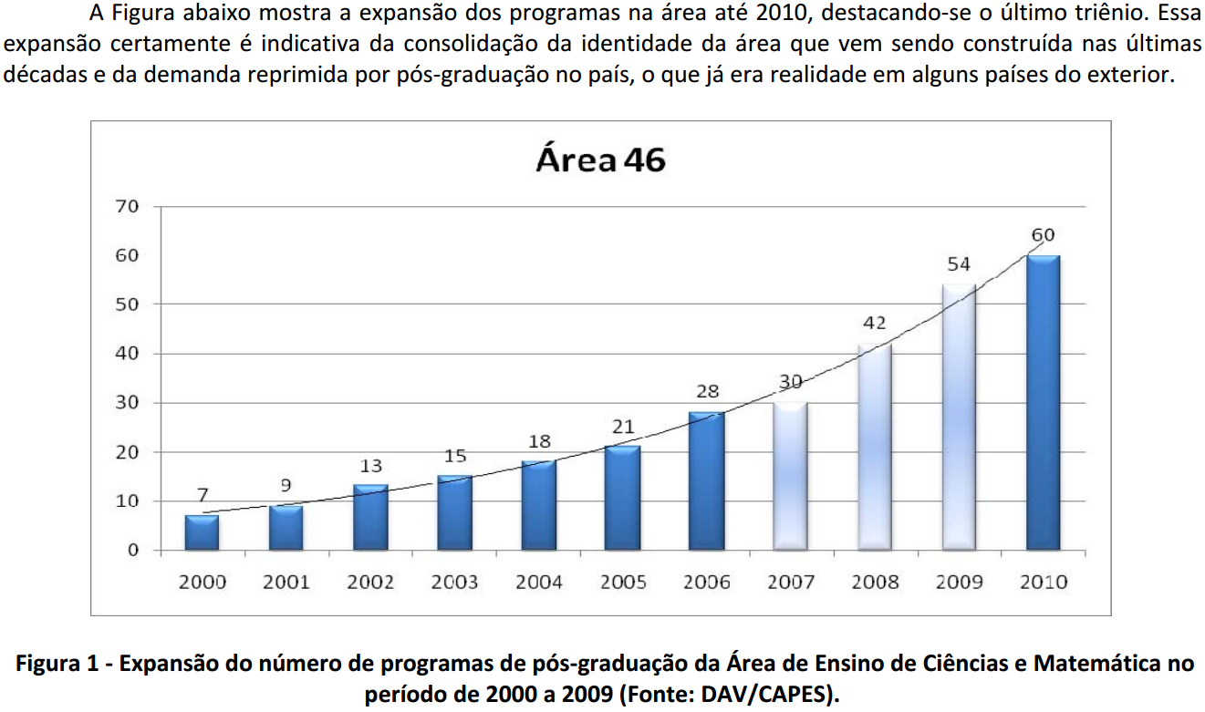

Slide 26
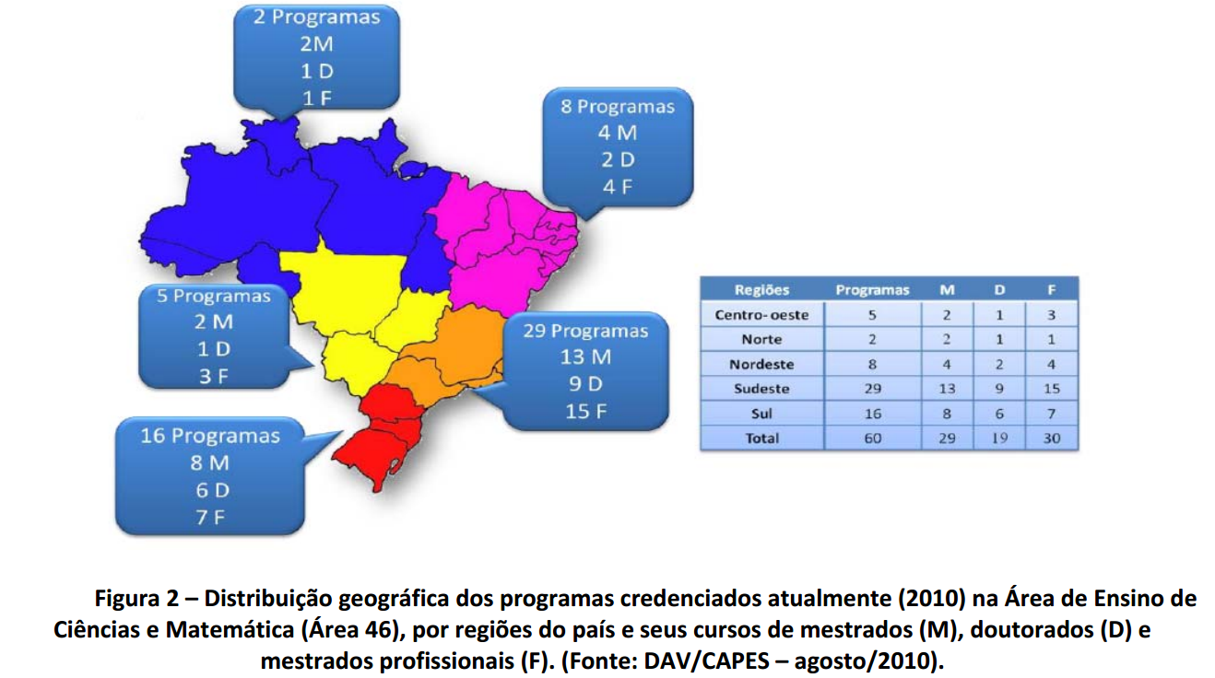

Slide 27
Programas de Pós-Graduação em Educação e Primeira Defesa na Área de Ensino de Ciências (I)
Instituição | Início do Programa em Educação | Primeira Defesa em Ensino de Ciências
PUC-RJ | 1965 | 1972
PUC-SP | 1969 | 1976
UFSM | 1970 | 1979
USP | 1971 | 1972
UFF | 1971 | 1977
UFMG | 1971 | 1977
UFRGS | 1972 | 1972
UFRJ | 1972 | 1976
FGV | 1972 | 1980
PUC-RS | 1972 | 1977
UFBA | 1972 | 1976
UnB | 1974 | 1972
UNICAMP | 1975 | 1977

Slide 28
Programas de Pós-Graduação em Educação e Primeira Defesa na Área de Ensino de Ciências (II)
Instituição | Início do Programa em Educação | Primeira Defesa em Ensino de Ciências
UFSCar | 1976 | 1981
UFPR | 1976 | 1981
UFES | 1978 | 1985
UFPE | 1978 | 1987
UERJ | 1979 | 1989
UNESP | 1984 | 1973
UFSC | 1984 | 1988
UFMT | 1988 | 1995

Slide 29
Produção 1972-2003 (1071 trabalhos)
Primeiras defesas: 9 trabalhos em 1972
USP (3) UFSM (3) UFRGS (1) PUC- RJ (1) UnB (1)
Produção crescente ; final dos anos 90: 60 defesas/ano
51 instituições produtoras (eram 33 até 1995)
90% Sul-Sudeste (Sul 15% e Sudeste 75%)

Slide 30
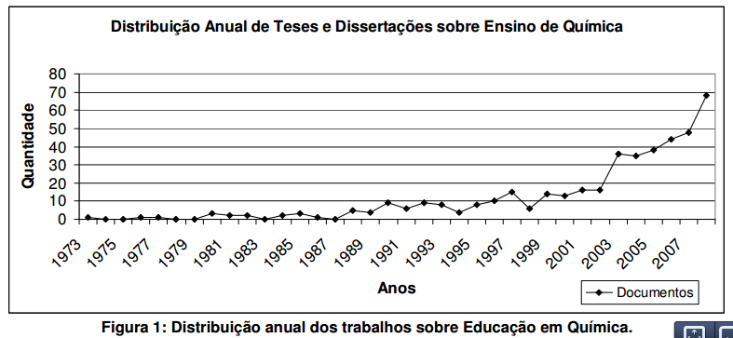
Bretones
http://www.xveneq2010.unb.br/resumos/R0282-2.pdf

Slide 31
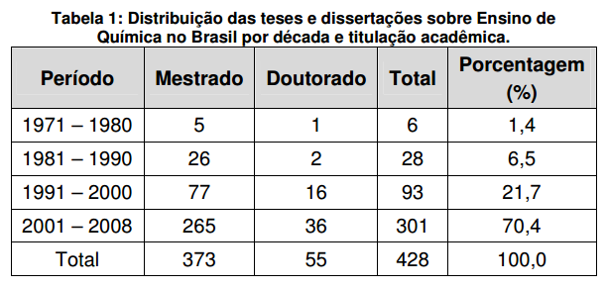
Bretones
http://www.xveneq2010.unb.br/resumos/R0282-2.pdf

Slide 32
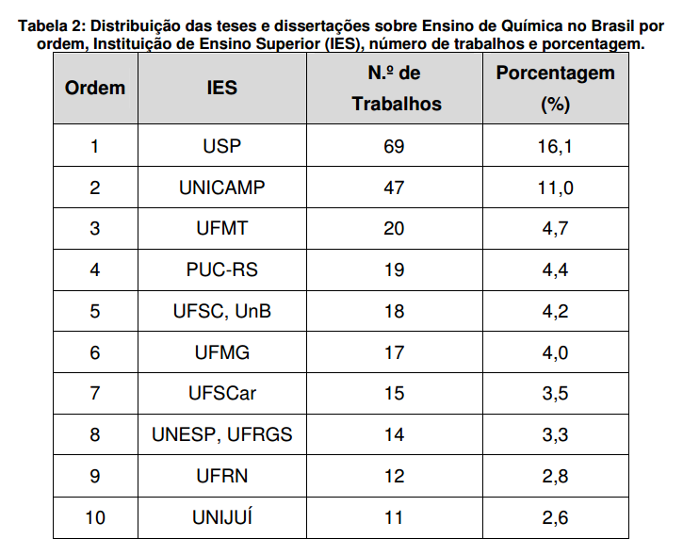
Bretones
http://www.xveneq2010.unb.br/resumos/R0282-2.pdf

Slide 33
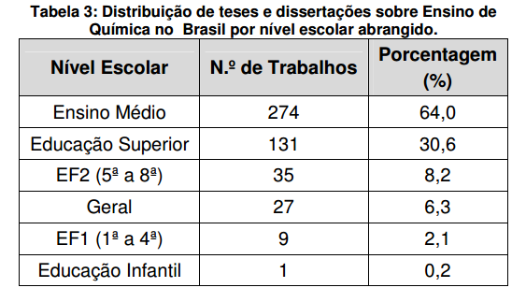
Bretones
http://www.xveneq2010.unb.br/resumos/R0282-2.pdf

